Slide 1

XXX 验证
2024-6-27
郭丁浪

Slide 2
验证摘要
一、概述
二、验证功能(内容+数据）
三、校准流程
四、校准算法
五、校准结果

Slide 3
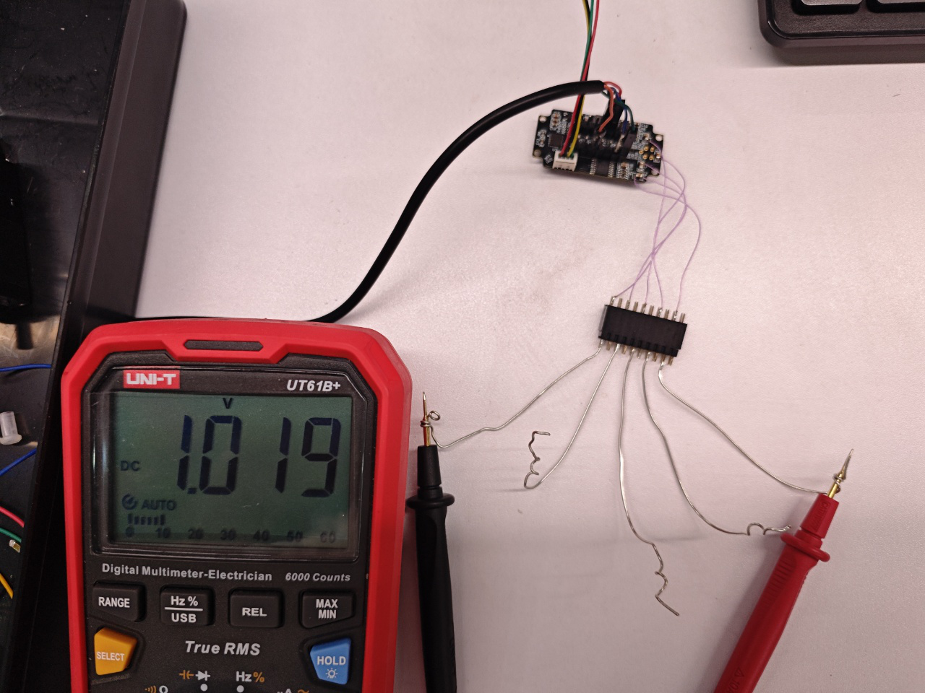
一、概述：
MEMS开关C4-1 PCB 板输出4个电压X+ X- Y+ Y- ，输出范围从0~58V，在不同电压段输出的误差值不同，需要找出规律并修改代码校准误差在±0.03V以内，本文档就是介绍这个校准的过程。

Slide 4
二、验证功能(内容+数据）：
测量C4-1 PCB 板输出的4个电压X+ X- Y+ Y- ，统计未校准时1~58V（单位1V）电压值，可以发现误差在±0.07v以内，且误差不是线性的。

Slide 5
三、校准流程：
由于误差在±0.07v以内，且不是线性的，所以必须用分段插值校准算法，建议将校准段分为1-10-20-30-40-50-58。校准流程是如下：
1. ofs wl 1 10 设置要校准电压值
2. ofs od 1 10 设置未校准电压值
3. 读取电压表数值，如10.020v
4. ofs cb 1 10 10.020 开始校准
上面流程跑完就设置好了X+的10V段校准系数，照此流程分别设置1-10-20-30-40-50-58段

Slide 6
四、校准算法：
通过特定流程将校准系数写入flash，得到一张校准系数表，典型校准系数如：在10v段误差0.020v，x1000保存为20.
采用分段插值校准算法，例如设置电压13v，找到13v上下的校准段，插值计算13v的校准系数23，
得到校准后电压 = （13 - 23/1000）= 12.977，将该值写入DAC就会得到相对精准的输出。
1. 12
10. 20
20. 30
30. 30
40. 40
50. 30
58. 40
以上是X+的校准系数
校准系数计算公式：
k插值 = k左 + (k右 - k左) × (V - V左) / (V右 - V左)
23 = 20 + （30 - 20）x （13 - 10）/（30 - 20）

Slide 7
五、校准结果：
以典型的X-通道为例，设置好校准系数后，实测每一个电压，统计误差值，校准后误差在±0.01v以内。

Slide 8
THE END
THANK YOU

